Slide 1


Slide 2

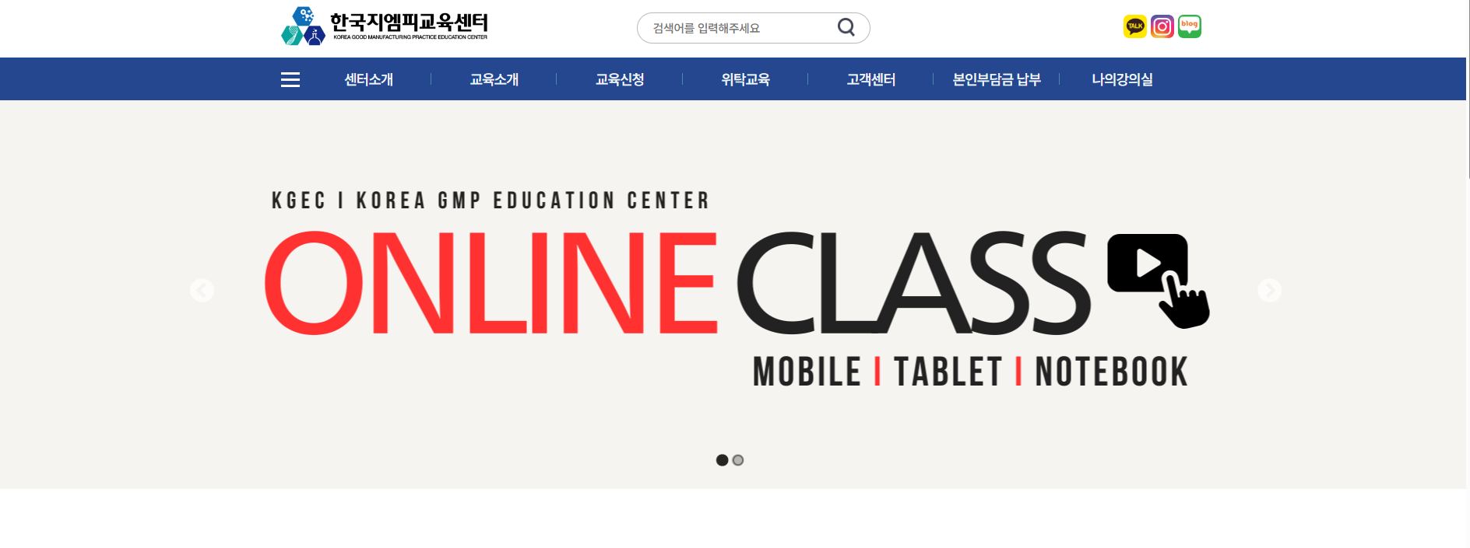
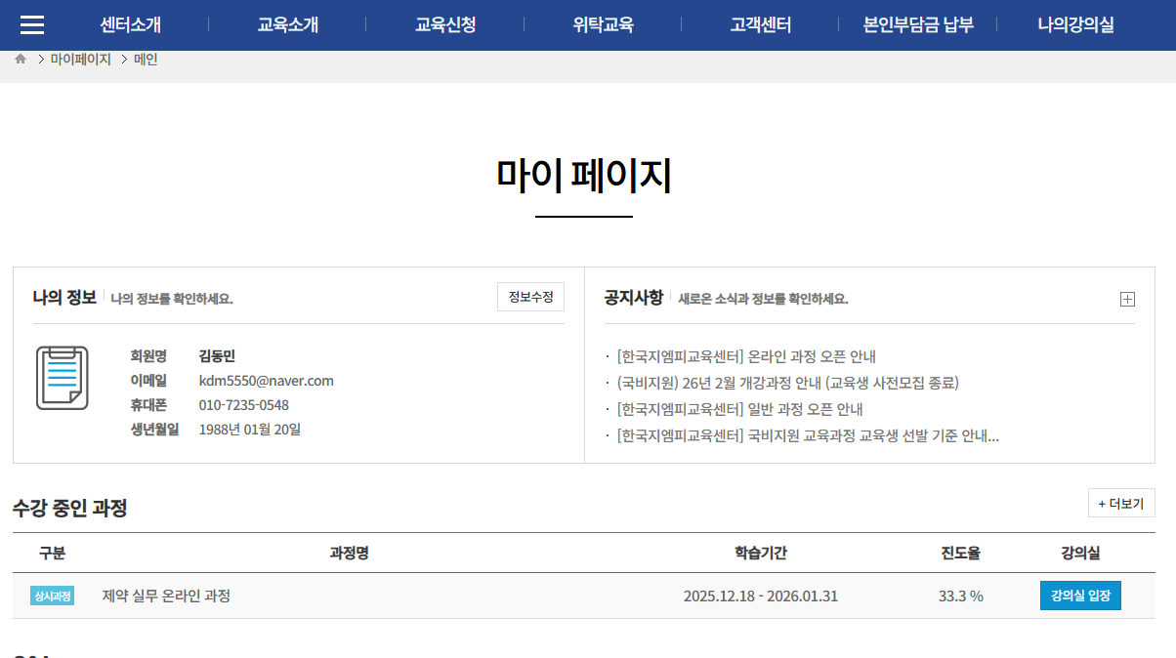
온라인 과정 학습 가이드
∴ 온라인 과정 수강 방법 - ① 강의실 입장
- 홈페이지 로그인 후 나의 강의실 입장
- 수강중인 과정명의 강의실 입장 버튼 클릭

Slide 3
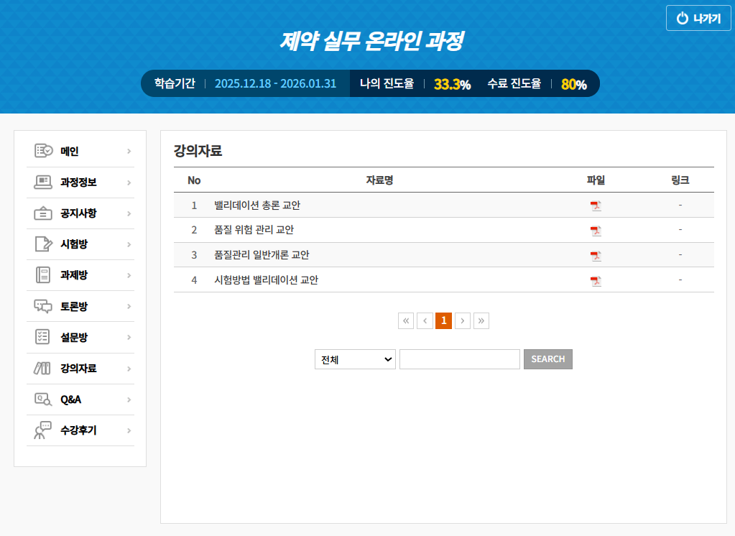
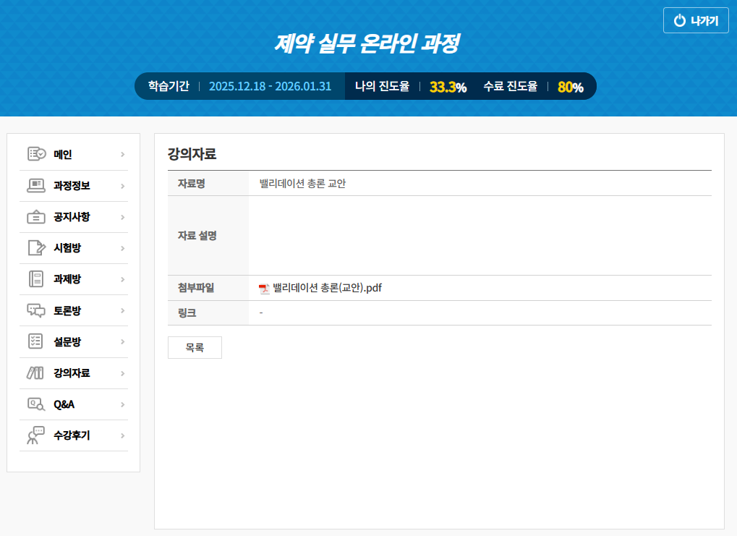
온라인 과정 학습 가이드
∴ 온라인 과정 수강 방법 - ② 강의 자료 다운로드
- 좌측 하단 영역에서 강의자료 탭 Click
- 수강중인 강좌에 대한 강좌 클릭 후 첨부파일 다운로드

Slide 4
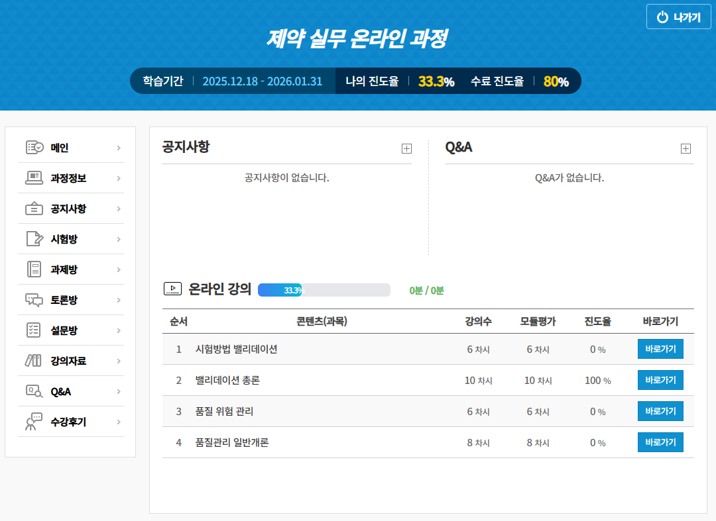
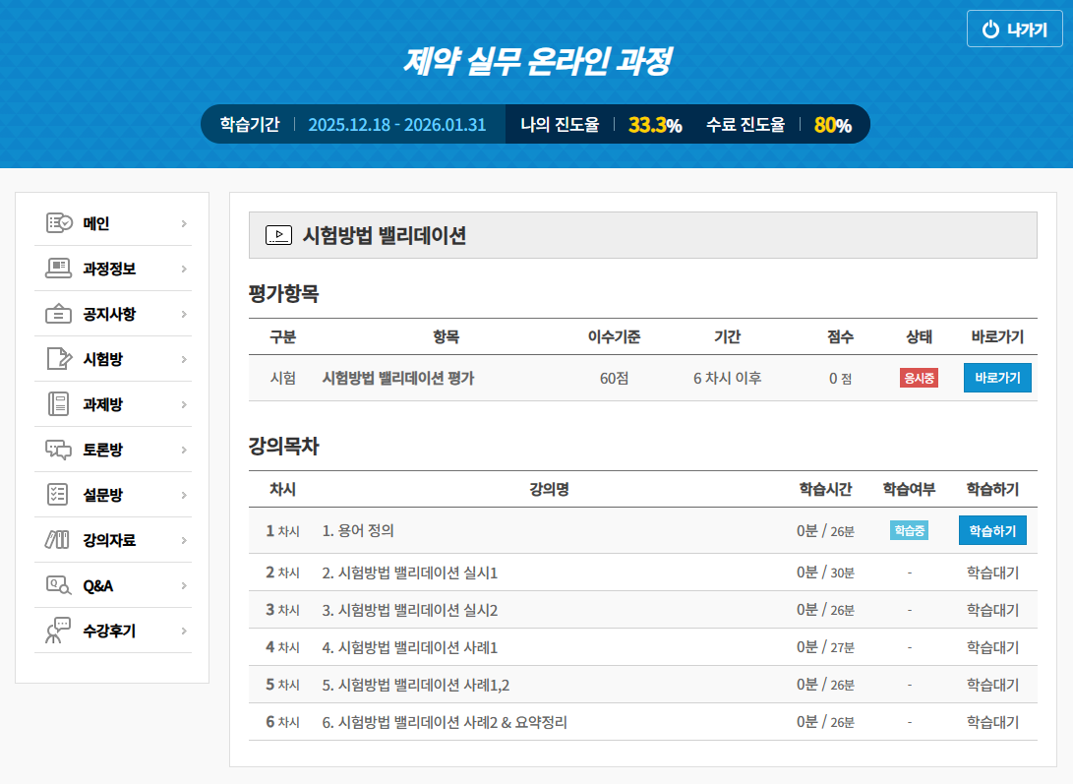
온라인 과정 학습 가이드
∴ 온라인 과정 수강 방법 - ③ 강의 수강
- 콘텐츠 과목 바로가기 버튼 클릭
- 강의 목차 차시 학습하기 클릭

Slide 5
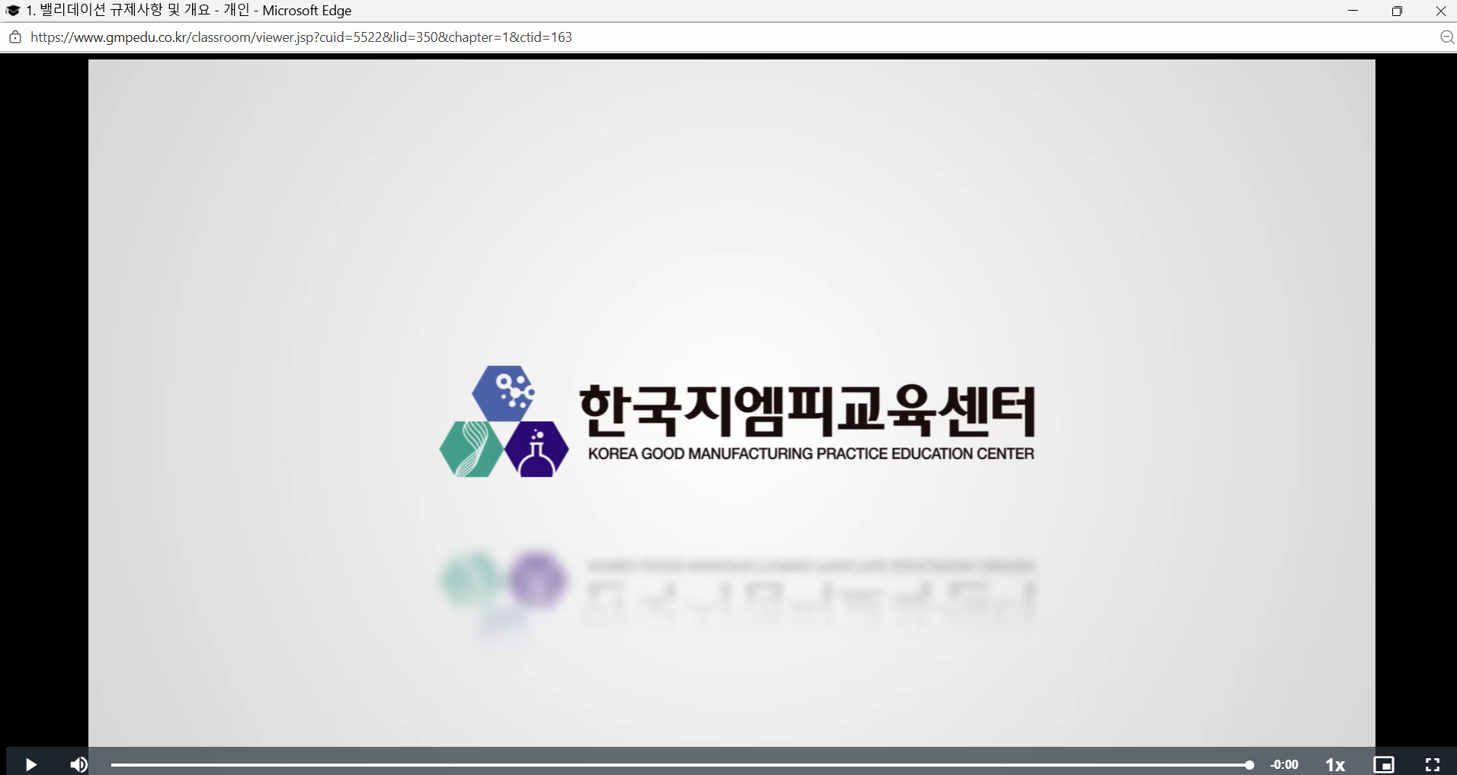
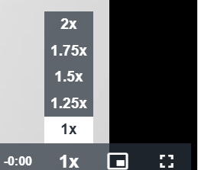
온라인 과정 학습 가이드
∴ 온라인 과정 사용 방법 - ④ 배속 설정
- 배속설정은 우측 하단부 “학습 bar 옆 배속 클릭 후 원하는 배속으로 설정

Slide 6
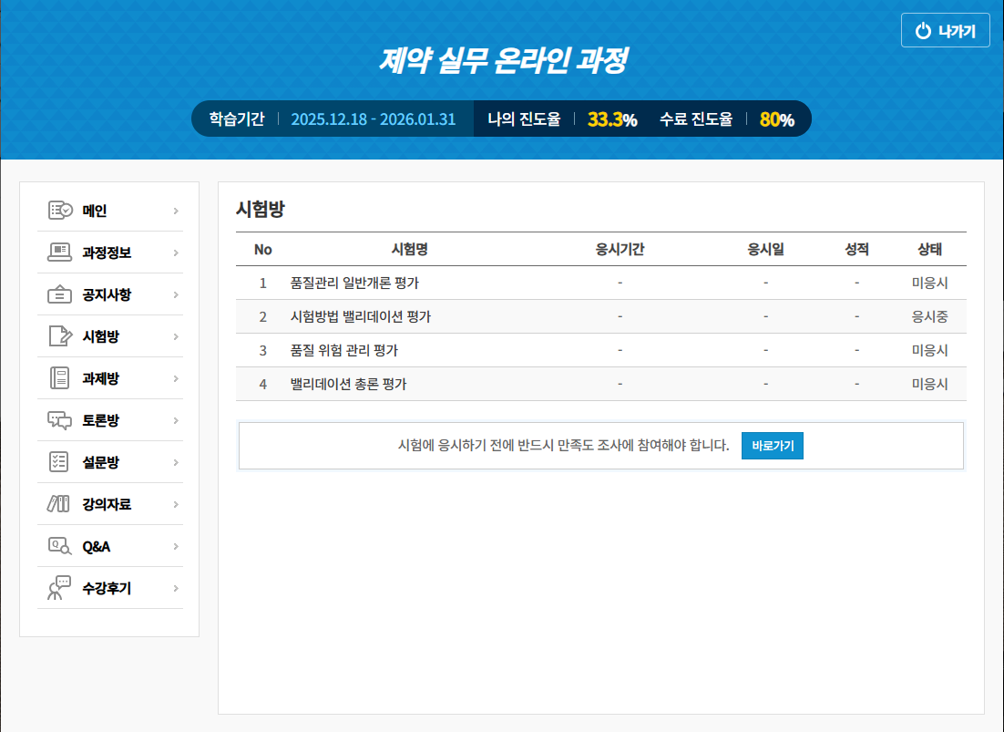
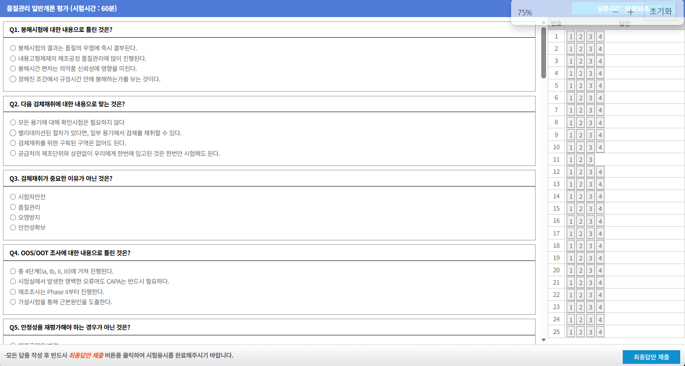
온라인 과정 학습 가이드
∴ 온라인 과정 사용 방법 - ⑤ 평가 (선택사항)
- 온라인 강의 수강 후 학습 목표를 위한 평가 실시
- 정답 선택 후 최종답안 제출 (※ 수료와 무관)
“Click”

Slide 7
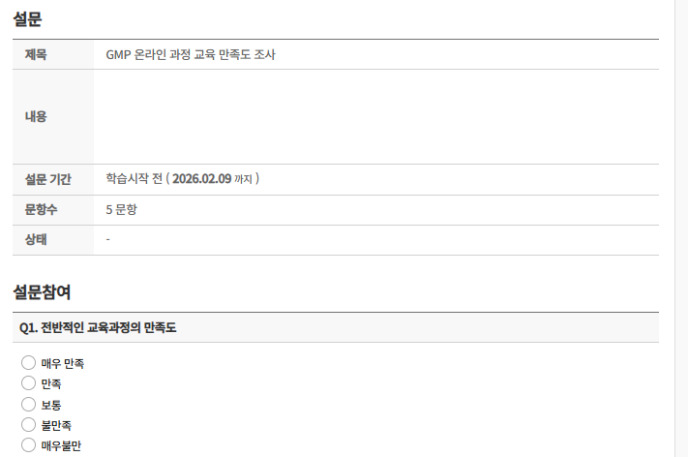
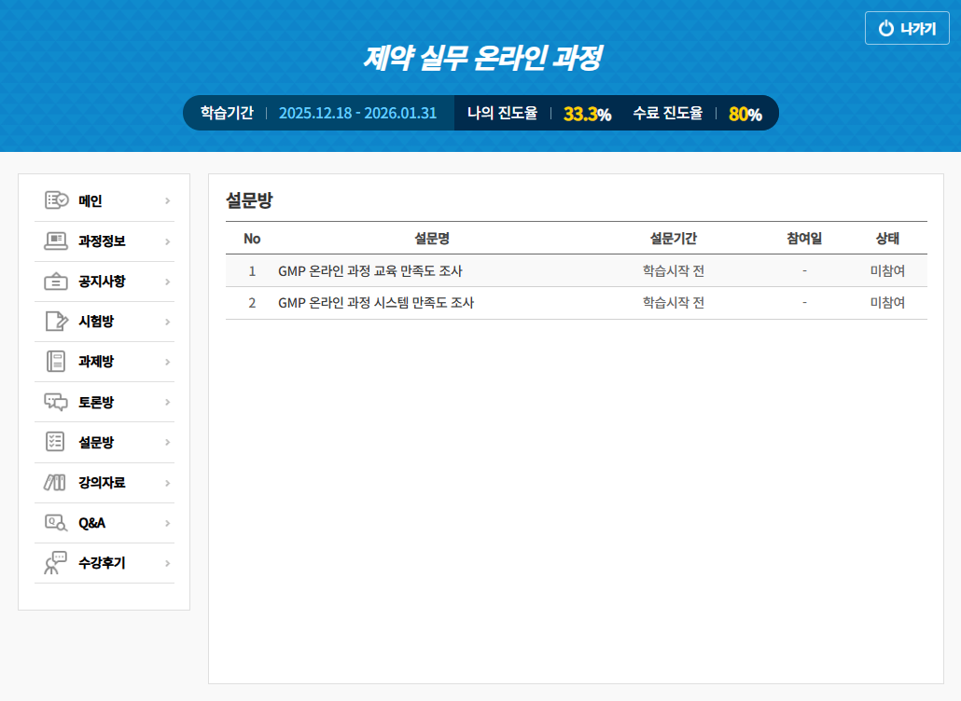
온라인 과정 사용 매뉴얼
∴ 온라인 과정 사용 방법 - ⑥ 만족도 조사 (선택사항)
- 온라인 강의 수강 후 만족도 조사 실시 (※ 수료와 무관)

Slide 8
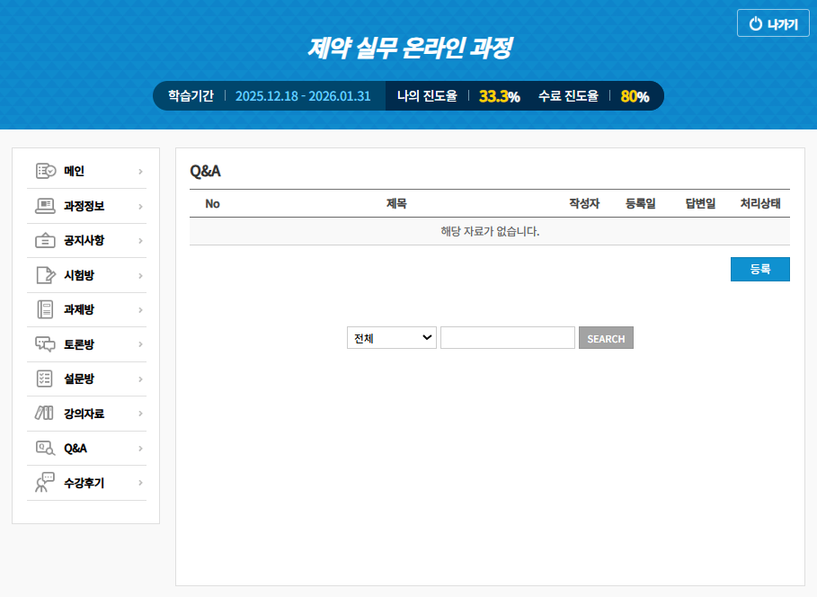
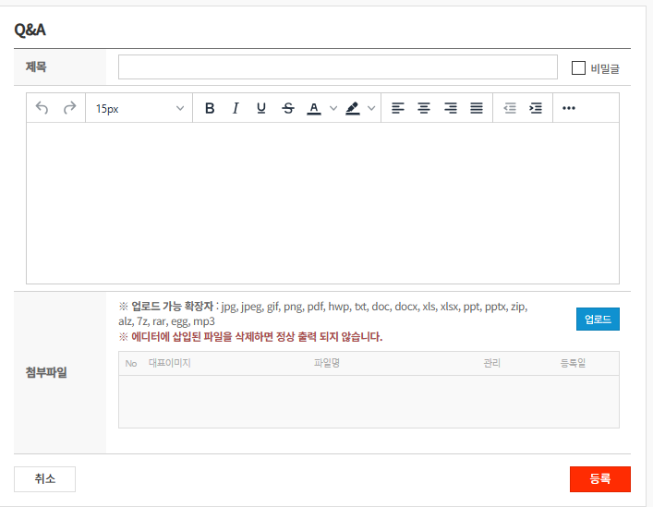
온라인 과정 학습 가이드
∴ 온라인 과정 사용 방법 - ⑦ Q&A
- 수강 중 질의사항 및 문의사항 발생 시 질문 등록

